Slide 1
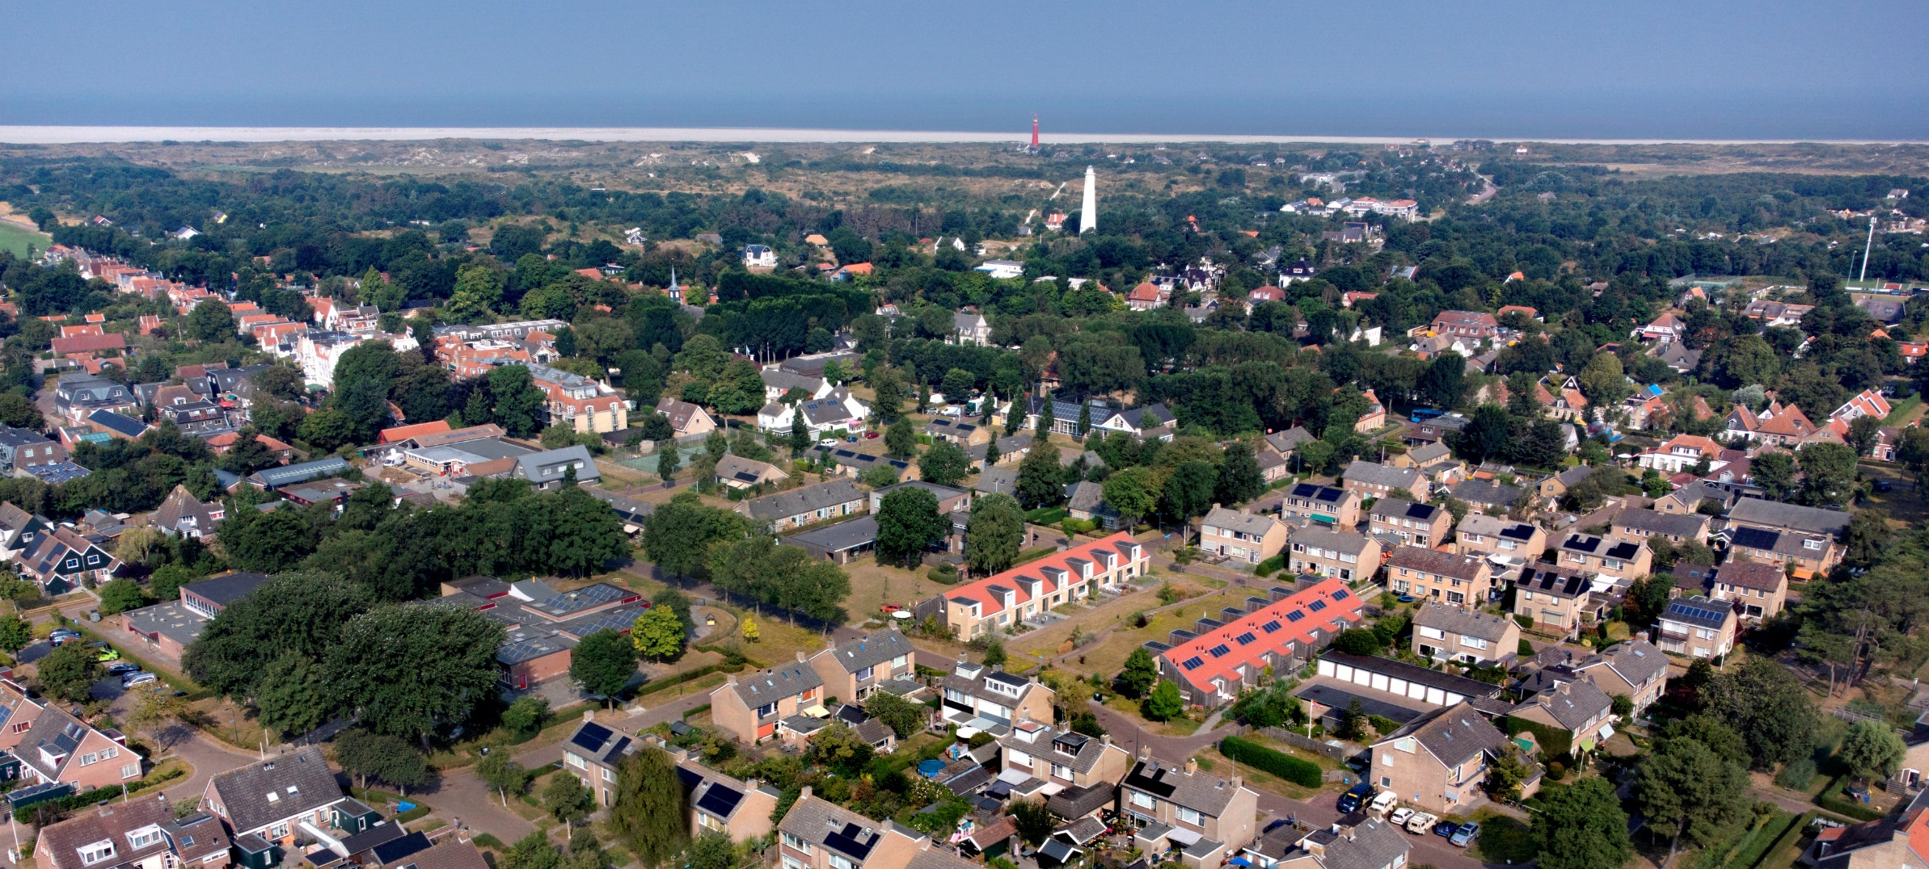

Techniekkeuze Nieuw-Dokkum
Samenvatting en advies voorlopige technische analyse
21 oktober 2024

Slide 2




elektrisch koken
natuurvriendelijk isoleren
duurzaam verwarmen

Slide 3
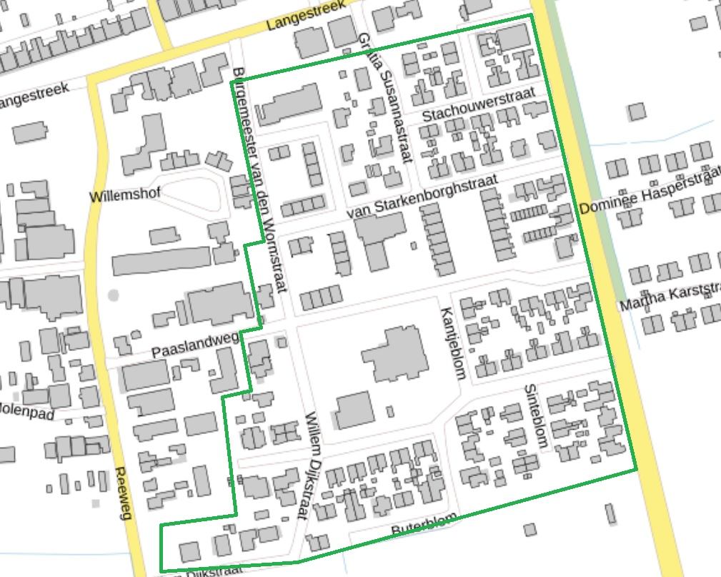
Aanleiding
Afspraak: 1,5 miljoen woningen in Nederland aardgasvrij in 2030. Hiervoor is het Nationaal Programma Lokale Warmtetransitie (NPLW, voorheen PAW).
NPLW proeftuin Schiermonnikoog. Plan in 2021 en toekenning Rijksbijdrage van 2,3 miljoen euro om de buurt Nieuw-Dokkum aardgasvrij te maken met een LT-warmtenet.
Mei 2023: akkoord gemeenteraad op basis van projectplan ‘aardgasvrij eiland’ met 3 sporen: 1) elektrisch koken, 2) natuurvriendelijk isoleren en 3) duurzaam verwarmen.
Nadere analyse in 2023: groen gas en waterstof niet kansrijk voor Nieuw-Dokkum door de beperkte beschikbaarheid, noodzaak van opslag en hoge prijs.
Verzoek gemeenteraad: kijk naast het warmtenet ook naar individuele elektrische mogelijkheden.
Voorlopig advies werkgroep juni 2024: hybride opties in de technische analyse meenemen.
Projectgebied Nieuw-Dokkum

Slide 4
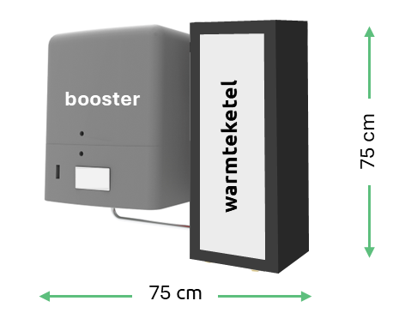
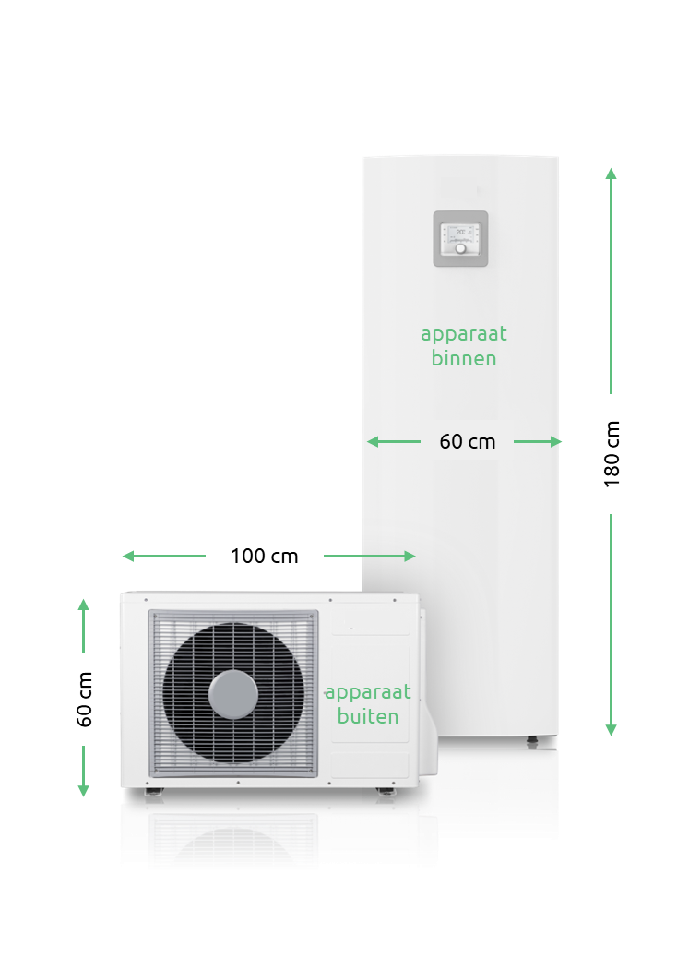
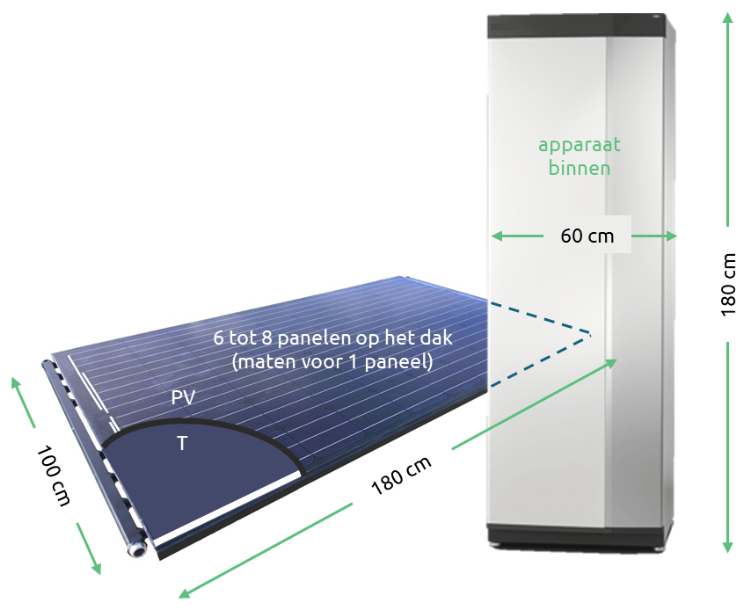
Uitgangspunten techniekopties Nieuw-Dokkum
Warmteketel
  Aansluiting op een lage temperatuur warmtenet (50°C)
  Booster in de woning voor naverwarmen warm tapwater (naar 60°C)
  Bron warmtenet: 4 grote lucht-waterwarmtepompen met waterbuffers in de wijk
  1b: met toevoeging van 7 PV-panelen op eigen dak
Lucht-waterwarmtepomp
  Elektrisch verwarmen met als bron lucht
  Warmtepomp aan de buitenzijde van de woning
  Binnendeel met boiler (> 180 liter) en buffervat
  2b: met toevoeging van 7 PV-panelen op eigen dak
Warmtepomppaneel
  Elektrisch verwarmen met als bron PVT-panelen
  6 tot 8 PVT-panelen op het dak
  Water-waterwarmtepomp binnen met boiler (> 180 liter) en buffervat
1
2
3
Voor alle techniekopties:
  Isolatie en ventilatie van de woningen volgens de Standaard voor Woningisolatie
  Verwarmingstemperatuur in de woning 50°C
  Systemen geschikt voor verwarming én warm tapwater
  Mogelijk met de bestaande radiatoren of vloerverwarming
  Gasaansluiting kan na volledige verduurzaming verwijderd worden

Slide 5

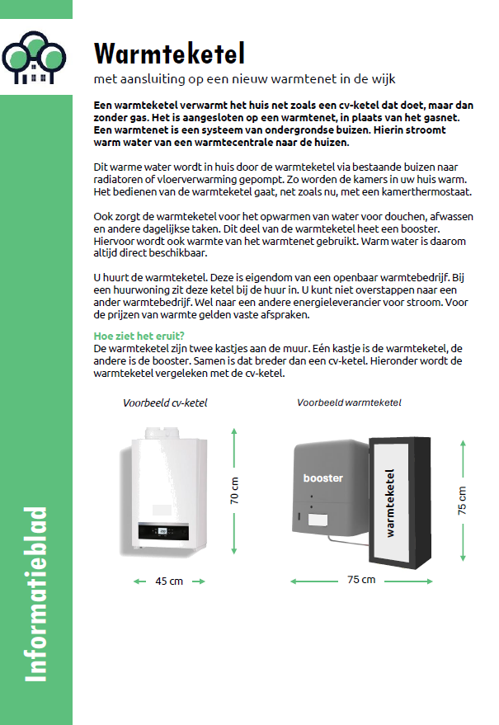
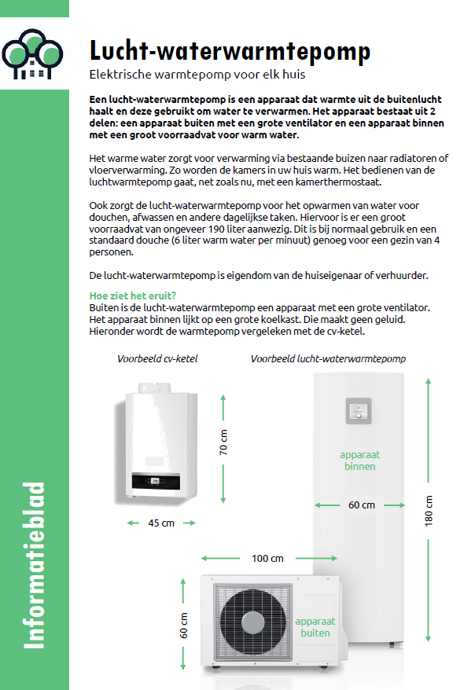
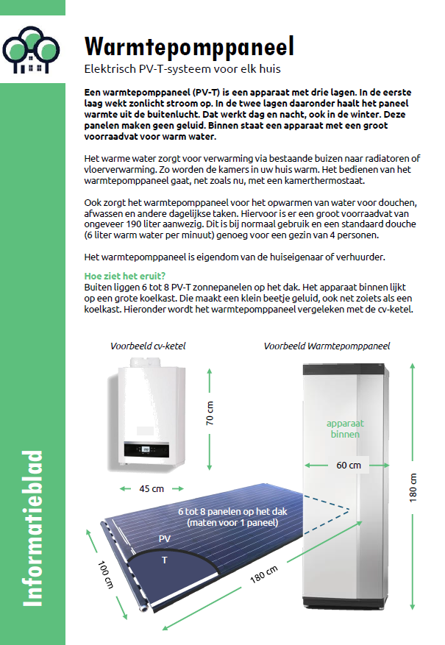
Participatie bewoners
Informatiebladen met uitleg over de 3 technieken
Warmtecafé 18 maart (middag en avond)
Elke week spreekuur op het gemeentehuis
Geïnformeerde keuze onderzoek (Hanze)

Slide 6

Technische analyse op basis van 9 criteria
Investering na subsidie: de gemiddelde hoogte van de investeringen van de techniekkeuze voor de woning, te bekostigen door de eigenaar van de woning en na aftrek van de subsidies die mogelijk zijn. Het gaat hierbij om de landelijke ISDE-subsidie voor duurzame installaties en PAW-subsidie uit de rijksbijdrage voor Schiermonnikoog. Prijspeil maart 2024.
Energielasten: de totale kosten voor energie en (groot) onderhoud van de techniekkeuze voor de bewoner per maand, met een levensduur van 30 jaar voor het betreffende systeem. Prijspeil oktober 2024 en zonder de mogelijkheid om stroom te salderen (voornemen Kabinet-Schoof per 1-1-2027).
Piekvermogen (A-10W55): het elektrisch vermogen wat het systeem van de techniekkeuze heeft in winterse omstandigheden (-10°C) en een verwarmingstemperatuur van 55° Celsius.
CO2-reductie (WTW): de jaarlijkse CO2-reductie ‘well to wheel (WTW)’ ten opzichte van verwarming op aardgas (1.200 m3 per jaar = 2.730 kg CO2-uitstoot per jaar). WTW is de uitstoot die vrijkomt bij het productieproces van de betreffende energiebron tot en met het verwarmen van de huizen/gebouwen. Percentage benutting eigen stroomopwek: 30% (vraag-aanbod warmte vs. zonnestroom).
Brongeluid: het geluidsvermogen van de broninstallatie van de techniekkeuze, uitgedrukt in dB(A) en gemeten direct naast de installatie volgens CE-label.
Ruimtelijke impact in/om de woning: de omvang van de benodigde ruimte van de gehele installatie in de woning en in de tuin van de woning.
Ruimtelijke impact in de wijk: de mate waarin de techniekkeuze invloed heeft op de openbare ruimte en ruimtelijke kwaliteit in de wijk. Bijvoorbeeld door het plaatsen van warmtepompen, zonnepanelen, collectieve installaties en extra transformator huisjes.
Uitbreidbaarheid buiten Nieuw-Dokkum: de mate waarin de techniekkeuze ook toepasbaar is voor andere delen van het dorp Schiermonnikoog en dan met name voor de woningen die na 1945 gebouwd zijn (circa 270 woningen buiten Nieuw-Dokkum).
Beoogd effect op Nederlands energiebeleid: de mate waarin de techniekkeuze bijdraagt aan actueel energiebeleid van de Rijksoverheid.

Slide 7
Beoordelingskader techniekkeuze
Op de volgende pagina is het beoordelingskader dan de 3 techniekkeuzes weergegeven. Hierin zijn de 9 criteria opgenomen. Voor ieder criterium heeft de werkgroep een beoordeling gemaakt op basis van de scoreverdeling (van 1 laag tot 5 hoog) zoals in het beoordelingskader weergegeven.
Voor elk criterium is tevens een wegingsfactor toegekend. Volgens bewonersonderzoek van Hanze (rapport 22 oktober 2024) vinden veel kopers (80%) en veel huurders (70%) geluidsoverlast het meest belangrijk. Daarom heeft het criterium brongeluid de hoogste wegingsfactor. Daarna vinden kopers (48%) en huurders (63%) de hoogte van de energierekening het meest belangrijk. En kopers vinden de aanschafkosten erg belangrijk (68%). Daarom hebben de criteria energielast en investering ook een hoge wegingsfactor. Tot slot worden de ruimte in huis (ongeveer 45% bij kopers en huurders) en de aanpassingen in de woning door kopers (52%) belangrijk gevonden.
Meer van technische aard zijn de criteria piekvermogen en CO2-reductie van groot belang voor het behalen van de projectdoelstellingen. Die criteria hebben daarom ook een hogere wegingsfactor. De overige criteria zijn minder belangrijk en tellen in minste mate mee.
Uit het onderzoek van Hanze
Aan het onderzoek van Hanze deden 60 bewoners van de wijk Nieuw-Dokkum mee, waaronder 30 huurders en 30 eigenaar-bewoners. Respondenten zijn gemiddeld 59 jaar oud en de meeste mensen hebben een MBO (n = 20) of HBO (n = 14) opleiding afgerond. Het is relevant te bedenken dat we van degenen die niet deel hebben genomen, niet weten wat ze vinden, behalve dan van degenen die actief hun medewerking weigerden (met opgaaf van redenen in de gesprekken aan de deur). Voor huiseigenaren zijn meer aspecten opgenomen, aangezien voor hen ook de investering in de aanschaf en installatie van belang kunnen zijn, waar dat voor huurders niet van belang is.

Slide 8
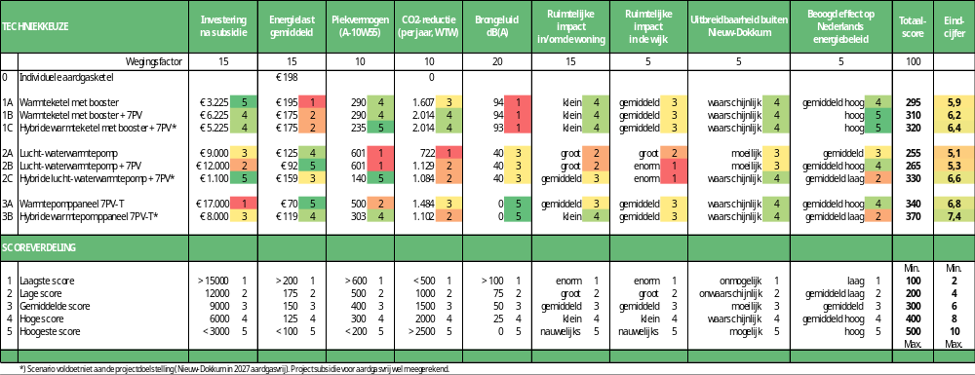
Beoordelingskader techniekkeuze

Slide 9
Conclusies technische analyse
Alleen de techniekkeuze warmtepomppaneel komt met een ruimte voldoende uit de analyse, maar scoort nog geen 8. Dit wordt voornamelijk veroorzaakt door de investeringskosten en het piekvermogen.
De warmteketel scoort alleen voldoende indien PV-panelen worden toegevoegd.
De lucht-warmtepomp scoort alleen voldoende in een hybride opstelling, waardoor de investering en het piekvermogen significant lager liggen.
De warmteketel en de lucht-waterwarmtepomp scoren beter door eigen opwek op de daken in de wijk toe te voegen. Hierdoor gaat de investering wel iets omhoog. Dat verdient zich terug in een lagere energielast en hogere CO2-reductie. Ook ontstaat een beter vergelijk met de warmtepomppaneel, omdat dit paneel standaard eigen elektriciteit opwekt.
Meer investeren in de techniek levert een lagere energielast voor bewoners op. Dat maakt de warmtepomppaneel de beste sociaal-maatschappelijke oplossing.
Andersom is de investering voor de warmteketel met aansluiting op het warmtenet laag, maar is de energielast bijna gelijk aan die van de c.v. ketel op aardgas.
Ten aanzien van het elektriciteitsnetwerk geeft een warmtenet met buurtwarmtepomp de laagste impact.
Bij de warmteketel levert de collectieve buurtwarmtepomp een probleem met betrekking tot geluid. Dit geluidsniveau is niet acceptabel in de wijk.
Met betrekking tot ruimtelijke impact scoren de warmteketel/buurtwarmtepomp en het warmtepomp-paneel goed tot redelijk goed. De ruimtelijk impact van 180 lucht-waterwarmtepompen is niet acceptabel.
Uit een rondgang door de wijk blijkt dat de plaatsing van individueel apparatuur en extra PV(T)-panelen bij een ruime meerderheid (> 90%) van de woningen mogelijk is.
Alle techniekkeuzes doen het redelijk tot goed met betrekking tot de uitbreidbaarheid buiten Nieuw-Dokkum en toepassing binnen het Nederlands energiebeleid, behalve de hybride scenario’s, omdat Nederlands energiebeleid zicht richt op het aardgasvrij maken van 1,5 miljoen woningen in 2030.

Slide 10
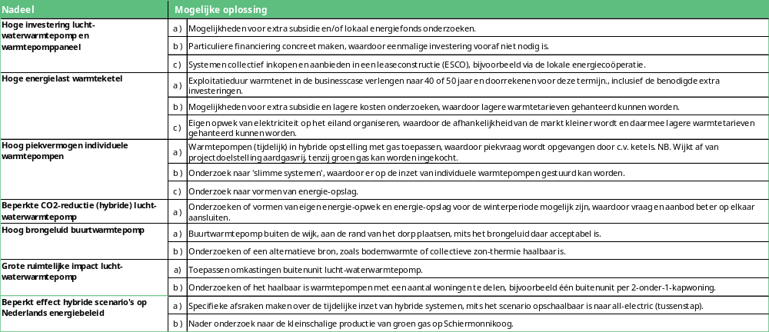
Overzicht nadelen en mogelijke oplossingen
Onderstaand schema geeft een overzicht van de nadelen (score 1 of 2 in het beoordelingskader) met mogelijke oplossingen per nadeel. De haalbaarheid en toepassing ervan zal per oplossing verschillen en dient nader te worden onderzocht, indien voor een het specifieke scenario wordt gekozen.

Slide 11
Advies techniekkeuze (1)
Eindoordeel
Op basis van de technische analyse (beoordelingskader), het geïnformeerd onderzoek onder de bewoners van Nieuw-Dokkum en de projectdoelstellingen ontstaat het beeld dat het warmtepomppaneel in de vorm van een all-electric PVT-systeem het beste scenario is. De werkgroep Warmte & Techniek adviseert dit systeem voor uitvoering uit te werken. Ondanks het individuele technische karakter van dit systeem is het wel aan de te raden de ontwikkeling, organisatie, inkoop en uitvoering collectief op te pakken. Hierdoor worden lagere inkoopprijzen verkregen, worden de bewoners volledig ondersteunt bij de realisatie en is daarmee de kans groter dat de projectdoelstelling (Nieuw-Dokkum in 2027 aardgasvrij) wordt gerealiseerd.
Oplossen nadelen
De nadelen die dit scenario nog heeft (hoge investering en hoger piekvermogen) kunnen naar verwachting goed worden opgelost door:
De investering omlaag te brengen op basis van collectieve inkoop (voordeel circa € 5.000 per adres);
Concrete financieringsmogelijkheden aan te bieden voor de investering (fonds, lease, huurkoop of abonnement);
Het toepassen van thermische warmteopslag per woning (thermische batterij) om het piekvermogen te beheersen;
Indien echt nodig: het toepassen van aardgasvrij-ready-PVT in woningen waar de isolatie nog niet voldoende op orde is. Hier wordt wel een volledig PVT-systeem met 7-8 panelen toegepast, maar blijft de c.v. ketel nog even hangen voor de echte koude winterdagen. De all-electric oplossing is dan binnen handbereik zodra de isolatie wel op orde is.
Bij de warmteketel zijn de nadelen (energielast en brongeluid) veel lastiger op te lossen. Bovendien is organiseren van een collectief systeem in de vorm van een warmtenet complex. Bij de hybride lucht-waterwarmtepomp is de werkgroep van mening dat er te veel nadelen zijn (piekvermogen, beperkte CO2-reductie, geluid en de ruimtelijke impact), die ook lastiger op te lossen zijn. Omkastingen dragen hier slechts in beperkte mate aan bij. Bovendien voldoet de hybride-lucht-waterwarmtepomp niet aan de projectdoelstelling en veroorzaakt zelfs een ‘lock in’ en toekomstige desinvesteringen, omdat de meeste (goedkopere) hybride warmtepompen de stap naar all-electric niet kunnen maken.

Slide 12
Advies techniekkeuze (2)
Eindoordeel
Op basis van de uitkomsten en dit advies wordt voorgesteld de verdere ontwikkeling van de scenario’s warmteketel in een warmtenet en lucht-waterwarmtepomp te stoppen en volledig te focussen op het ontwerp, aanbod en de realisatie van warmtepomppanelen in alle woningen in de buurt Nieuw-Dokkum. Dit geeft mede als voordeel dat er keuzevrijheid blijft, omdat de realisatie niet afgedwongen kan worden, maar wel zo aantrekkelijk mogelijk gemaakt kan worden. Bovendien kan direct begonnen worden. In 2 woningen zijn bovendien recent (hybride) warmtepomppanelen geplaatst, waardoor de eerste voorbeelden als ambassadeurs voor de wijk kunnen functioneren.
Rol Aardgasvrij Eiland
Geadviseerd wordt de bewoners proactief en collectief te ondersteunen met de realisatie van de techniekkeuze vanuit de projectorganisatie Aardgasvrij Eiland door:
Het definitief voorstel voor de techniekkeuze in een draagvlakmeting voor te leggen aan alle bewoners van Nieuw-Dokkum;
Het aanbod collectief te organiseren;
Een fonds te creëren voor de individuele investeringen van bewoners-eigenaren, waardoor deze eigenaren de investering meerjarig en in termijnen kunnen spreiden;
De subsidieregeling Aardgasvrij Eiland aan te vullen met Rijkssubsidie uit het PAW-budget voor de all-electric warmtepomppaneel techniek, en onder voorwaarden de aardgasvrij-ready warmtepomppaneel in de regeling toe te laten;
Afspraken met woningcorporatie WoonFriesland te maken over de realisatie van het warmtepomppaneel in huurwoningen.

Slide 13





Afronding techniekkeuze
Stap 1
Stap 2
Stap 3
Stap 4
maart-juni:
deel uw mening!
juni-september:
meningen bekijken
september-oktober:
keuze maken
november-februari:
besluiten
Warmtecafé
Technisch onderzoek
Huisbezoeken onderzoek Hanze
Spreekuren
Resultaten onderzoeken
Samenvatting onderzoeken
Beeldvorming Gemeenteraad, De Sintrale, WoonFriesland en Bewonersraad
Beeldvorming verwerken
Aanpassen mogelijkheden verwarming
Definitief voorstel verwarming maken
Draagvlakmeting bewoners
Nieuw-Dokkum
Besluitvorming WoonFriesland
Besluitvorming Gemeenteraad

Slide 14
